Slide 1
Presentación respecto al estado del procedimiento de reversión de donación del predio Nro. 141756 otorgado a la Universidad Católica en el año 1983

Slide 2
DIRECCION METROPOLITANA DE GESTION DE BIENES INMUEBLES
Procedimiento de Donación
El 15 de noviembre de 1983, se inscribió la escritura pública mediante la cual, el Ilustre Municipio del Distrito Metropolitano de Quito, dona a favor del “Club Deportivo Universidad Católica, el inmueble ubicado en la calle Vasco de Contreras y Manuela Sáenz, Parroquia Benalcázar, adquirido por la regularización de vías, rellenos de quebradas y restructuración parcelaria, de acuerdo con el artículo 263 de la entonces Ley de Régimen Municipal.
La Superficie total del inmueble que se donó es de 3059m2.

Slide 3
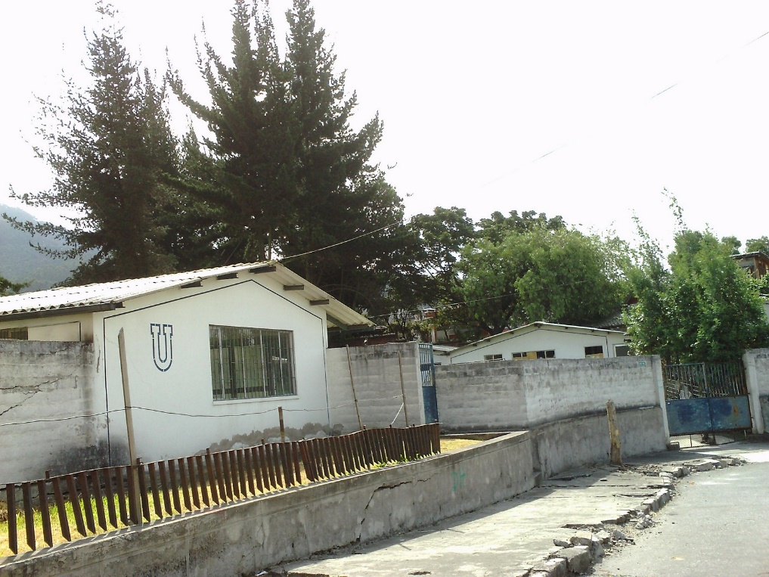
Procedimiento de donación
DATOS TÉCNICOS
Área Bruta Total Construcción : | 466.85 m2
Parroquia: | Rumipamba
Avalúo del terreno: | $$ 529,431.42
Avalúo total del bien inmueble: | $$ 605,904.44
Dependencia Administrativa: | Administración Zonal Norte (Eugenio Espejo)
Predio Nro. 141756

Slide 4
Procedimiento de Reversión
El 12 de julio de 2022, mediante Memorando Nro. GADDMQ-DMGBI-AT-2022-0402-M, el área técnica de administración de bienes inmuebles, puso en conocimiento el informe técnico No. DMGBI-AT-2022-141 de 12 de julio de 2022, en el cual se concluyo lo siguiente:
“De lo observado en la inspección realizada, se pudo verificar que el inmueble no goza de buen mantenimiento, y que, por el contrario está teniendo un deterioro bastante apremiante debido al desuso. Al verificar que la entidad beneficiaria de la donación no está cumpliendo con el fin para el que fue entregado, se debe iniciar el proceso de reversión inmediatamente. Cabe mencionar también que, en mesas de trabajo realizadas con representantes del Club Universidad Católica, han manifestado su voluntad de devolver el predio motivo de este informe al Municipio del Distrito de Quito.”
El 21 de julio del 2022, mediante Oficio Nro. GADDMQ-DMGBI-2022-2754-O, esta Dirección Metropolitana, solicitó a la Administración Zonal Eugenio Espejo, lo siguiente:
“(…) se proceda con la respectiva elaboración del informe tanto legal como técnico, en el que se determine, de ser el caso, el criterio favorable para continuar con el procedimiento de reversión del predio No. 141756, entregado al Club Deportivo Universidad Católica, en razón del informe técnico No. DMGBI-AT-2022-141 de 12 de julio de 2022”

Slide 5
Procedimiento de Reversión
El 11 de agosto de 2022, a través del Memorando Nro. GADDMQ-AZEE-DGT-2022-1383-M, el Director de Gestión del Territorio, puso em conocimiento del Director de Asesoría Juridica, lo siguiente:
“(…) considerando el Oficio Nro. GADDMQ-DMGBI-2022-2754-O de 21 de julio de 2022 de la Dirección Metropolitana de Gestión de Bienes Inmuebles (DMGBI) y, que la comodataria no se encuentra en uso del predio 141756, el cual se encuentra abandonado, deteriorado y sin uso, la Dirección de Gestión del Territorio emite criterio técnico Favorable, para que se continúe con el proceso administrativo de reversión de la Donación entregada al Club Deportivo Universidad Católica”
El 15 de agosto del 2022, a través del INFORME LEGAL DAJ-AZEE, se manifestó lo siguiente:
“Esta Asesoría Legal, en base a los antecedentes, normativa legal señalada, e Informes Técnicos constantes, emite Criterio Legal Favorable para la Revocatoria de la Donación del PREDIO 141756, hecha al Club Deportivo Universidad Católica, por no haberse cumplido con el objeto de la donación, dejándose a salvo la decisión que al respecto acuerde el Concejo Metropolitano, conforme a lo prescrito en el Art. 436 del COOTAD.”

Slide 6
Procedimiento de Reversión
El 16 de agosto del 2022, mediante Oficio Nro. GADDMQ-AZEE-2022-2668-O, la Administradora Zonal Eugenio Espejo, remitió los Informes Técnico No. GADDMQ-AZEE-DGT-2022-1383-M, y criterio legal DAJ-AZEE, de 11 y 15 de agosto de 2022, respectivamente; relacionados con la REVERSION de la donación del predio 141756, entregado al Club Deportivo Universidad Católica, manifestando el CRITERIO FAVORABLE, para que se continúe con el proceso administrativo de reversión de la Donación entregada al Club Deportivo Universidad Católica.
El 27 de septiembre del 2022, mediante Memorando Nro. GADDMQ-DMF-2022-1526-M, la Dirección Metropolitana Financiera, puso en conocimiento de esta Dirección Metropolitana que una vez realizada la consulta al Sistema Informático del GAD del Distrito Metropolitano de Quito en la Opción “Consulta de Obligaciones” con corte a 26 de septiembre y a nombre del CLUB DEPORTIVO DE LA UNIVERSIDAD CATOLICA para el predio N°0141756 NO constan valores “Pendientes” por Obligaciones Tributarias y No Tributarias.

Slide 7
Procedimiento de Reversión
El 12 de diciembre del 2022 mediante Oficio Nro. GADDMQ-DMT-AT-2022-0450-O, la Dirección Metropolitana Tributaria, puso en conocimiento de esta Dirección Metropolitana, que una ves revisado el archivo municipal que mantiene la Dirección Metropolitana Tributaria se evidencia que constan emitidas y canceladas obligaciones tributarias por concepto de Impuesto predial y adicionales, por el predio No. 141756 a nombre de Club Deportivo de la Universidad Católica, por los años 2020 al 2022.
El 23 de febrero de 2023, mediante Oficio Nro. GADDMQ-DMGBI-2023-0700-O, esta Dirección Metropolitana, solicitó a la Procuraduría Metropolitana, lo siguiente:
“(…) con la finalidad de continuar con el procedimiento de reversión de donación del predio No. 141756, solicito de la manera más comedida que se proceda con la elaboración del respectivo informe legal, que faculte, de ser el caso, continuar con el procedimiento de reversión de donación del predio en referencia. ”

Slide 8
Procedimiento de Reversión
El 16 de marzo de 2023, a través del Oficio Nro. GADDMQ-PM-2023-1053-O, el Subprocurador de Asesoría de Uso y Ocupación de Suelos, puso en conocimiento de esta Dirección Metropolitana, lo siguiente:
“Para continuar con el trámite solicitado Procuraduría Metropolitana, requiere: 1. Se remita la Resolución del Concejo Metropolitano mediante la cual se resolvió entregar en donación el predio Nro. 141756 a favor del Club Deportivo Universidad Católica. 2. Copia de la escritura de 19 de julio de 1983, inscrita en el Registro de la Propiedad, de la donación del predio municipal, ubicado en la calle Vasco de Contreras y calle Manuel Sáez realizada por el Municipio del Distrito Metropolitano de Quito a favor del Club Deportivo Universidad Católica, detallada en el Oficio Nro. GADDMQ-DMGBI-222-4871-O de 19 de diciembre de 2022 de la Dirección Metropolitana de Gestión de Bienes Inmuebles. 3. Informe Técnico Nro. DMGBI-AT-2022-141, de 12 de julio de 2022 de la Dirección Metropolitana de Bienes Inmuebles, señalado en el Oficio Nro. GADDMQ-DMGBI-223-070-O de 23 de febrero de 2023.”

Slide 9
Procedimiento de Reversión
El 18 de abril de 2023, mediante Oficio Nro. GADDMQ-DMGBI-2023-1539-O, esta Dirección Metropolitana, solicitó al Procurador Metropolitano, lo siguiente:
“En virtud de lo mencionado, me permito poner en su conocimiento las gestiones realizadas por esta Dirección Metropolitana, con la finalidad de obtener la información solicitada por la Procuraduría Metropolitana mediante Oficio Nro. GADDMQ-PM-2023-1053-O de fecha 16 de marzo de 2023.
Dicho esto, procedo a informar que una vez realizada la búsqueda dentro del fondo documental del Archivo Metropolitano de Historia de Quito (AMH), se tuvo como resultado la localización del Informe Nro. IC-83-080 en el libro 5457, información que me permito anexar al presente documento de manera digital y física, con la finalidad de que se proceda con la elaboración del respectivo informe legal, que faculte, de ser el caso, continuar con el procedimiento de reversión de donación del predio en referencia, solicitado mediante Oficio Nro. GADDMQ-DMGBI-2023-0700-O de fecha 23 de febrero de 2023. ”

Slide 10
GRACIAS

